Slide 1



時
その
歴史が分かった
File４

Slide 2

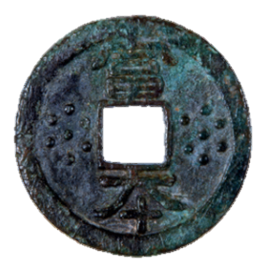
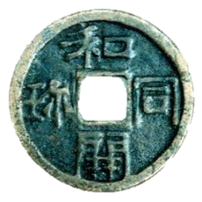
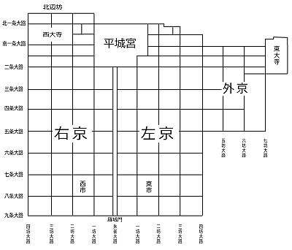
奈良時代
File４
解説
律令国家の成立
大 宝
律
刑罰のきまり
令
701年
政治のきまり
唐 の法律にならって作られた全国を支配するしくみ
中国
↑富本銭
和同開珎
？
右の貨幣
このしくみに基づいて政治を行う 律令国家 になり、天皇・貴族が政治の中心に。
平城京（ 奈良 ）に都を移す
710年
唐 の都 長安 にならってつくられた都
名前
場所
宮内省
民部省
ごばんめ状をしている。
<朝廷（中央）＞
大蔵省
治部省
都の作りの特徴は？
天皇
神祇官
刑部省
式部省
太政官
兵部省
中務省
五衛府
ボス
ボス
ボス
国司
郡司
里長
<地方＞
東北
多賀城
国
郡
里
大宰府
国
郡
里
九州

Slide 3

奈良時代
File４
解説
奈良時代の土地制度
下総国葛飾郡大嶋郷戸籍 養老五年
甲和里
戸 孔王部真熊 年四十九歳
妻 孔王部大根売 年五十一歳
男 孔王部古麻呂 年十四歳
女 孔王部佐久良売 年二十八歳
女 孔王部猪売 年二十歳
女 孔王部嶋津売 年三歳
班田収授法
６ 歳以上の 男女 に 口分田 を与え、死ねば返させるしくみ
?
性別
土地
木簡は 荷札 として使われた。
負担 | 内 容
租 | 稲（収穫量の３％）を納める
庸 | 布を納める（労役の代わり）
調 | 地方の特産物を納める
防人 | 北九州の防衛
人口増加による土地の不足を解消するため
?
?
?
５人
上の戸籍では何人に土地が与えられたか？
?
?
743年
墾田永年私財法の制定
743年(天平15)年5月 養老7年の定めでは，私有の期間が過ぎると公地となるため，農民がたがやす気をなくして，開墾した田がふたたび荒れてしまう。そこで今後は永久に私有を許す。
新たに開墾した土地は永久に私有できる制度
貴族や寺社が 私有地 を広げる
公地・公民 がくずれる
？
のちの 荘園
？

Slide 4
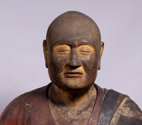
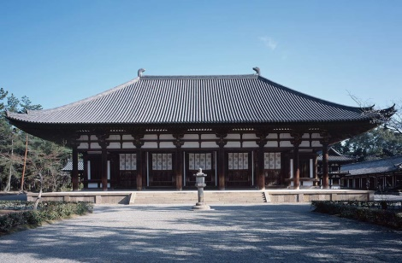

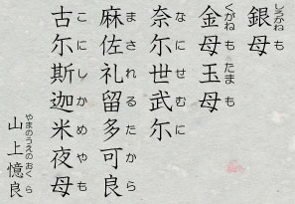
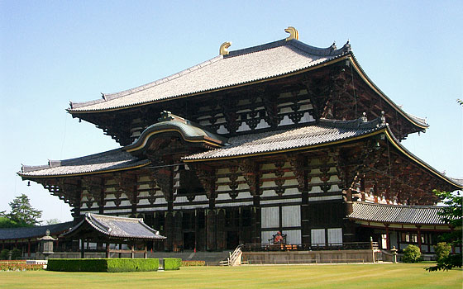

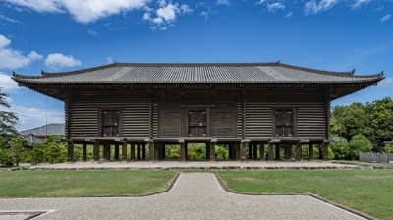


奈良時代
File４
解説
奈良時代の文化
中国
遣唐使 の派遣
使い
唐
王朝名
日本
制度や文化の影響
鑑真
建物名
来日した
盲目の僧
唐招提寺
遣唐使を通じて中国の影響を受けた国際色豊かな仏教文化
何文化？
天平文化
特色
書 物
建 築
奈良の
都
聖武天皇が左の寺院や大仏を建立したのはなぜ？
仏教の力で国を治めるため。
古事記
万葉仮名
こじき
（歴史書）
漢字の音をつかって日本語を表したもの
日本書紀
東大寺
に
（歴史書）
建物名
風土記
ふ
（地理書）
国ごと
国分寺
建物名（２つ）
正倉院
万葉集
国分尼寺
天皇の宝物を納める倉
まん
（和歌集）

Slide 5
時
その
歴史が分かった
File３

